Slide 1

Khóa đào tạo Lập trình Web sử dụng PHP

Slide 2


Slide 3
Outline
Notification
Email
Kết hợp notification và email để gửi mail cho người dùng.

Slide 4
1. Notification
Notification là một wrapper dành cho các phương tiện gửi thông báo cho người dung
Các thông báo cho người dung có thể ở dạng
Database: Gửi thông tin trực tiếp cho người dung (Giống notification của Facebook)
Mail: Gửi mail cho người dùng
SMS: Gửi SMS cho người dùng

Slide 5
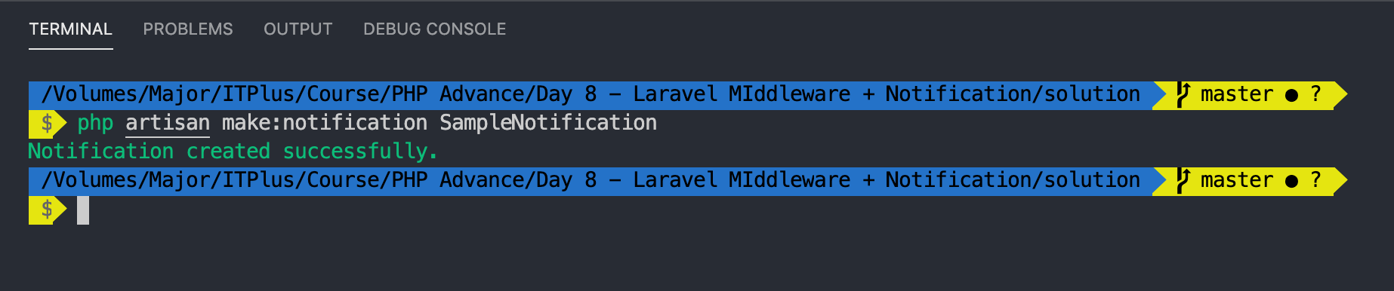
Notification
Notification được tạo ra trong thư mục App\Notifications
Để tạo ra Notification mới, sử dụng câu lệnh sau
php artisan make:notification Tên_Notification

Slide 6
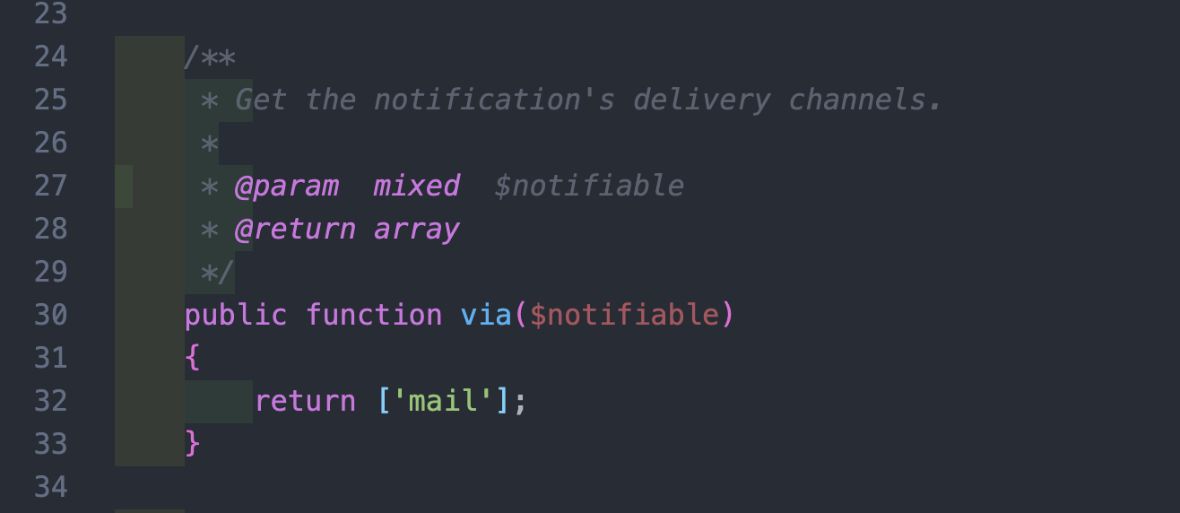
Cấu trúc file Notification
Via(): Sử dung kênh nào để tiến hành gửi thông báo
Có thể sử dụng: mail, sms hoặc sử dung các kênh phụ như telegram, slack, … (cần phải cài)

Slide 7
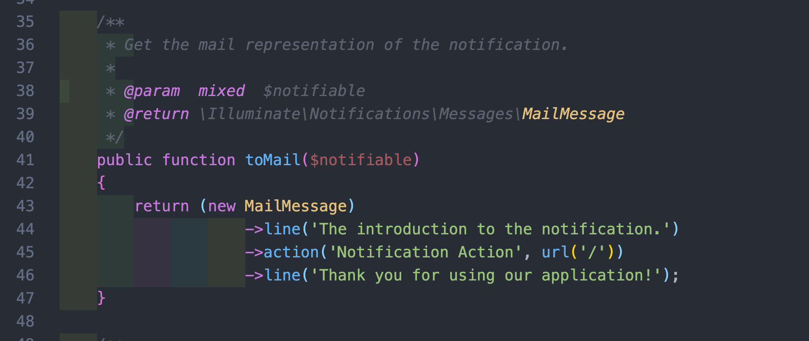
Tiếp
toMail(): Nếu chọn mail làm kênh gửi thông tin, thì hàm toMail() được sử dụng

Slide 8
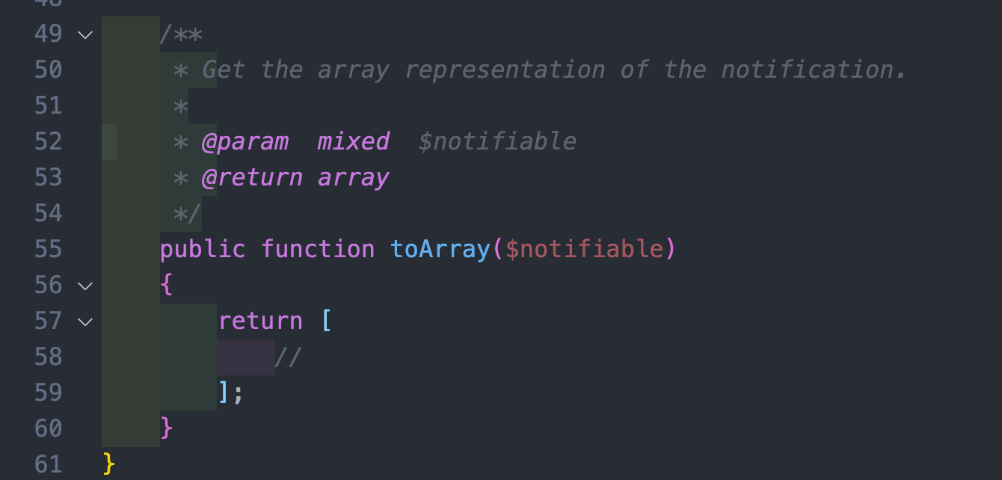
Tiếp (3)
toArray(): Trong trường hợp thông báo được lưu trực tiếp trong CSDL, hàm toArray() sẽ được sử dung để thông báo nội dung cho người dung bên ngoài

Slide 9
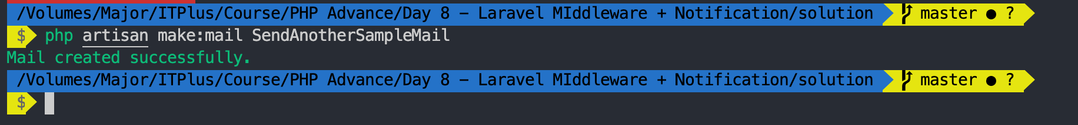
2. Mail trong Laravel
Laravel cho phép ứng dung gửi email cho một địa chỉ khác ở bên ngoài với template xác định
Để sử dung mail trong Laravel, chúng ta sử dung câu lệnh
Email sau khi chạy câu lệnh, nằm trong App\Mail
Php artisan make:mail Tên_email

Slide 10
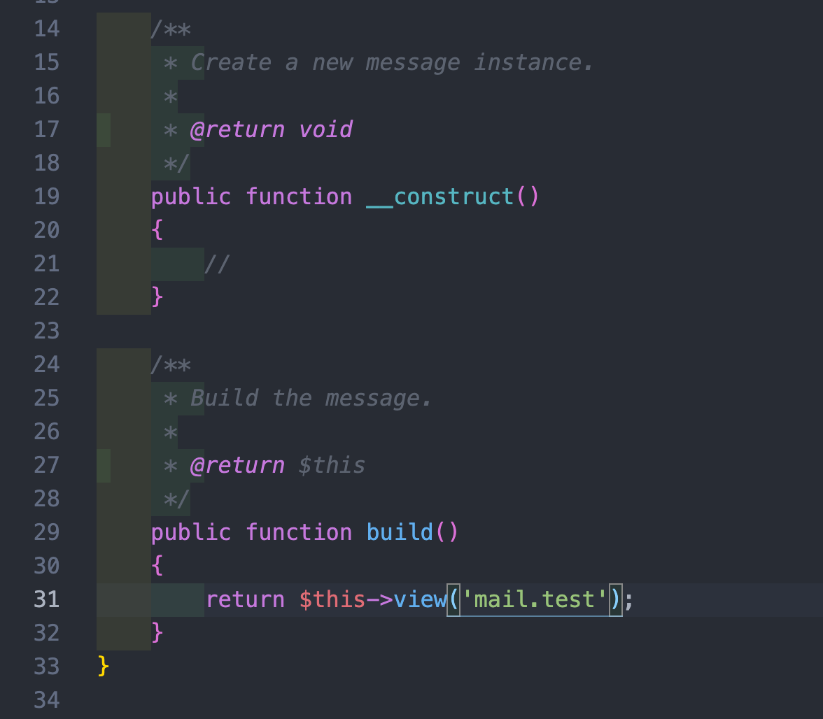
Trong email có gì
Trong email được tạo ra từ Laravel có sử dung hàm build(), đây chính là hàm để render email trên trình duyệt người dung

Slide 11
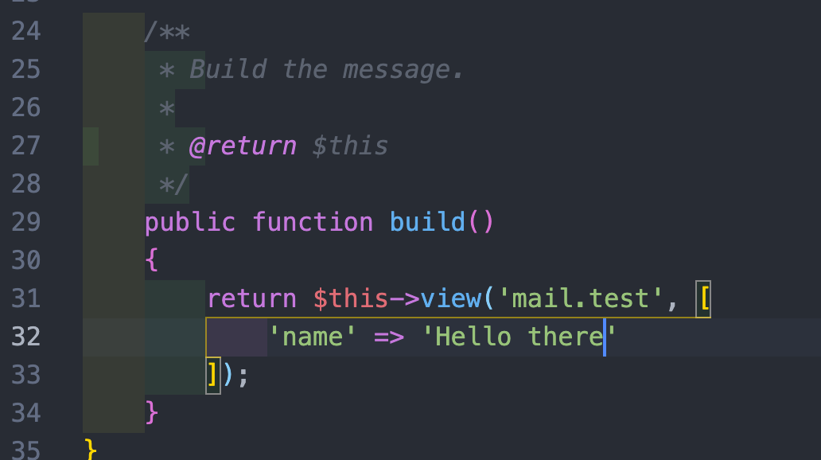
Truyền biến trong email
Việc truyền biến trong email cũng tương tự như truyền biến trong khi sử dung controller – model – view của Laravel

Slide 12
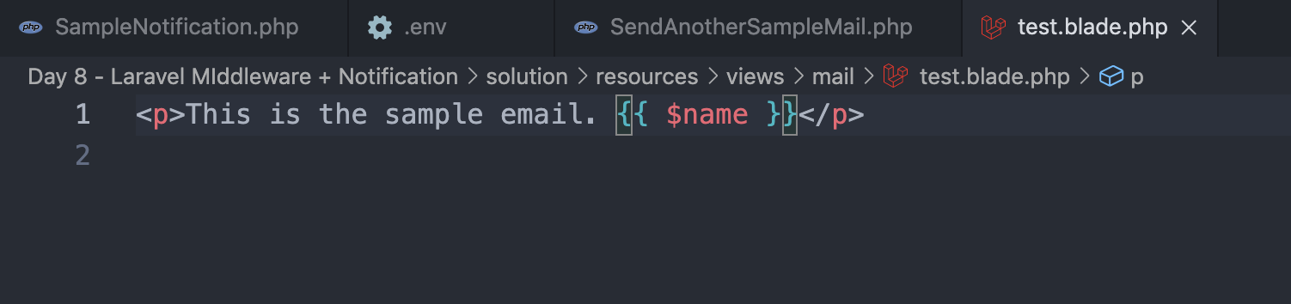
Email template
Trong email template, cấu trúc viết giống hệt như Laravel blade template

Slide 13
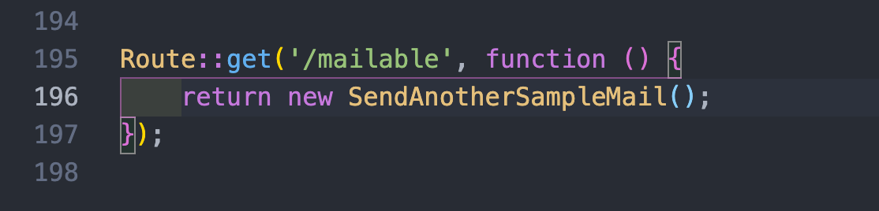
Cấu hình mail
Để xem trước email được hiển thị như thế nào trên trình duyệt, chúng ta sẽ tạo thêm 1 route sau
SendAnotherSampleMail() là file email chúng ta vừa tạo

Slide 14
Cấu hình MailTrap để gửi mail
Trong Laravel 8 sử dung MailHog để tiến hành gửi mail. Tuy nhiên việc này cần cài đặt ở trên máy tính cá nhân
Thay vào đó, chúng ta sẽ sử dụng Mailtrap để tiến hành gửi mail.
Mailtrap là hệ thống online dung để test mail cho người dung.

Slide 15
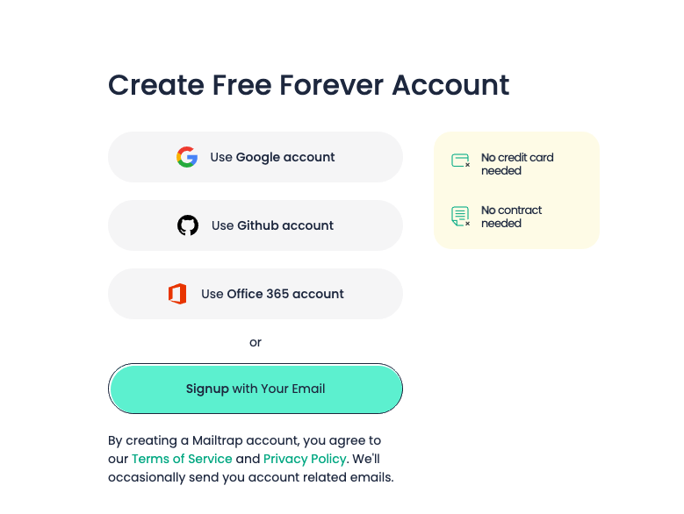
Sử dung Mailtrap
Đăng kí một tài khoản tại Mailtrap: https://mailtrap.io/register/signup?ref=header

Slide 16
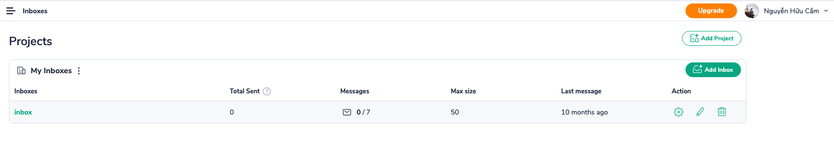
Khai báo thông tin credentials
Ấn vào “Inbox”

Slide 17
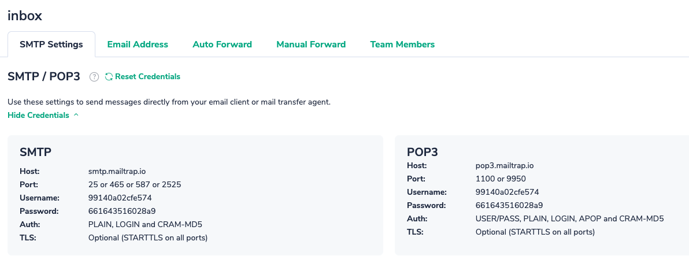
Khai báo thông tin credentials
Sẽ thấy thông tin đăng nhập (host, port, username, password)
Thông tin đăng nhập này sẽ được sử dụng để đưa vào .env

Slide 18
Khai báo thông tin .env
Thêm một số tham số cho Mailtrap để tiến hành test gửi mail online (bao gồm mailer, host, port, username, password)
Toàn bộ thông tin ở slide dưới đều giống thông tin trong slide số 17

Slide 19
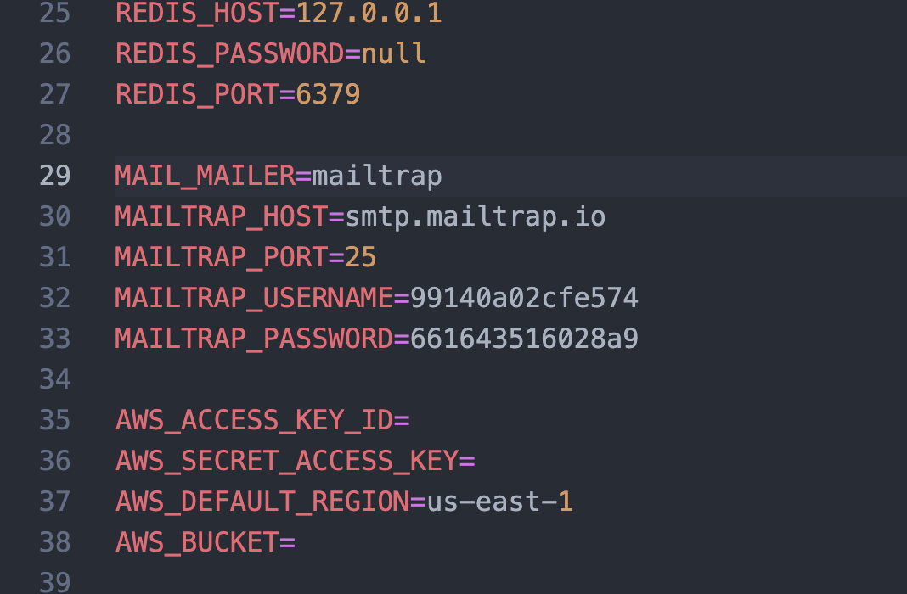

Slide 20
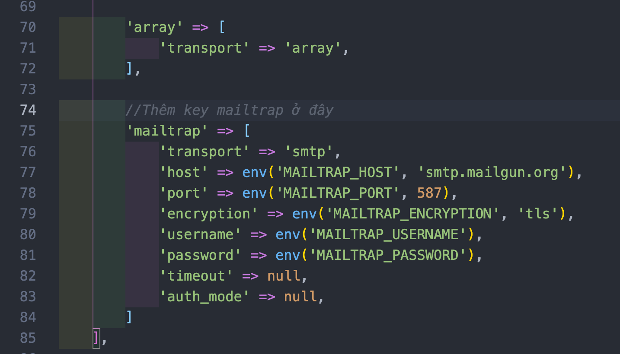
Thêm cấu hình Mailtrap
Thêm key “mailtrap” vào trong config/mail.php. Tất cả cấu hình này được lấy từ file .env ra
.env sẽ được lấy ra trước, nếu .env không có thì sẽ lấy tham số thứ 2
Notes:
Tất cả cầu hình này được lấy từ .env ra trước, nếu trong trường hợp .env không có thì sẽ lấy giá trị mặc định ở sau

Slide 21
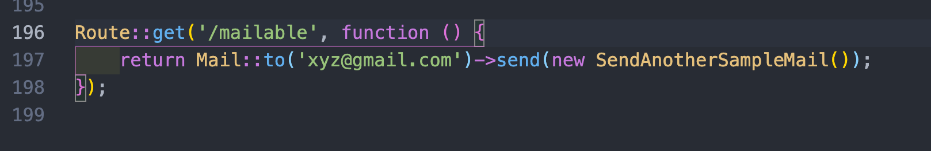
Gửi mail
Để tiến hành test vấn đề gửi mail, chúng ta sử dụng Mail facade như sau
Mail::to($email)->send(new Mail_Instance()): Gửi email sử dung Mail_Instance và gửi đến $email

Slide 22
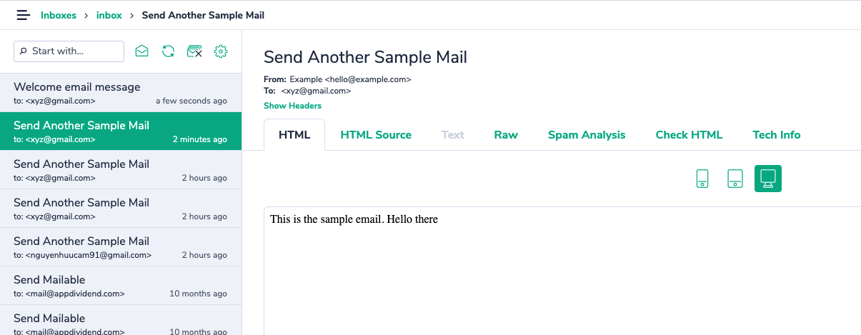
Demo

Slide 23
Customize Subject trong email
Subject là tiêu đề của Mail trong Laravel
Để tuỳ chỉnh subject trong email, sử dung hàm subject() để tuỳ chỉnh subject() trong email

Slide 24
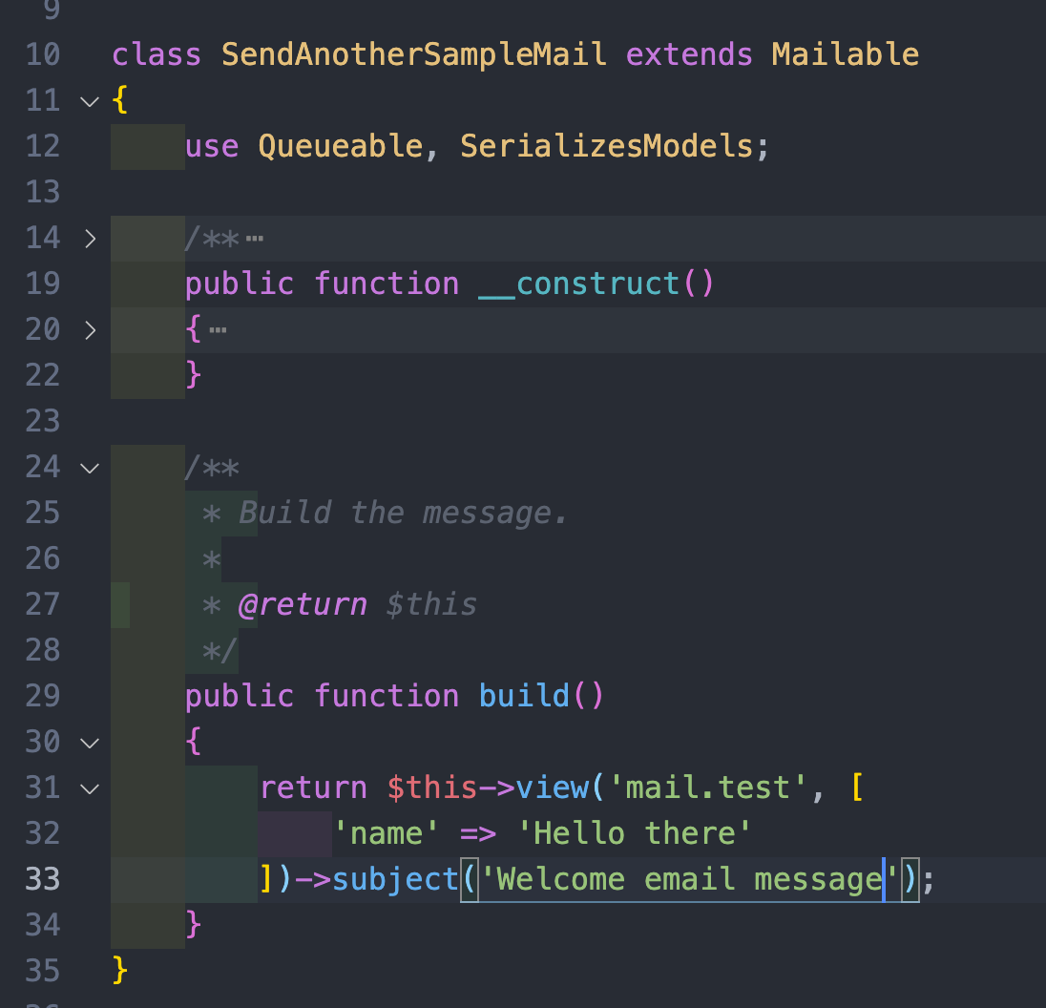

Slide 25
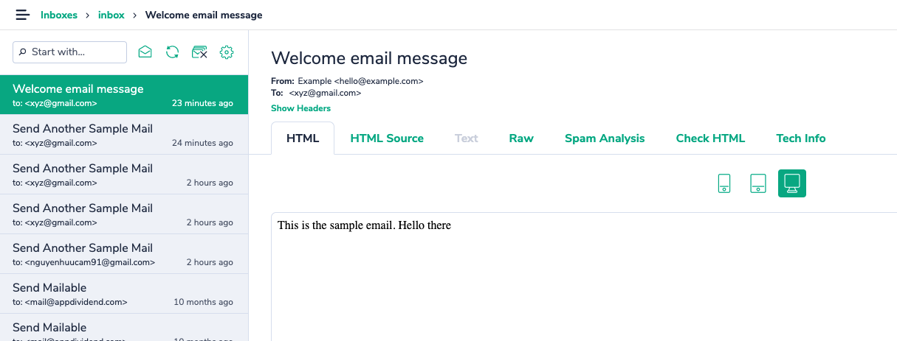
Sử dung subject trong email

Slide 26
3. Kết hợp Notification và Mail
Bài toán giả định đặt ra: Sau khi đăng kí thành công thì người dung sẽ được gửi mail chào mừng tới website
Tiếp tục, chúng ta vẫn sử dung Mailtrap để tiến hành gửi email
Cấu hình và thông số email vẫn được giữ nguyên.

Slide 27
Giải quyết bài toán
Vẫn tiếp tục sử dung logic cũ của Register
Tạo Notification mới

Slide 28
Sử dụng Mailable trong Noti.
Hàm toMail() trong Notification chấp nhận 1 instance của MailMesssage
Tuy nhiên để sử dung Mailable trong Notification thì cần gọi hàm to() để tiến hành gửi mail

Slide 29
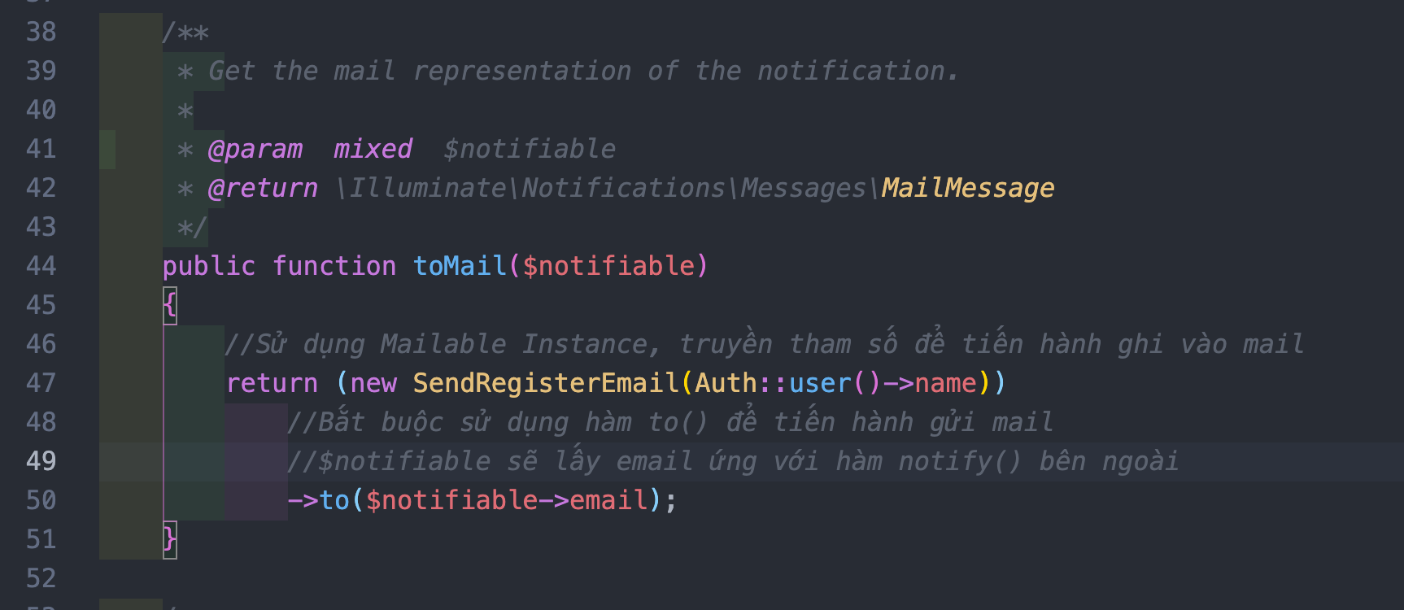
Ví dụ toMail()
Sử dụng Mailable object trong toMail()

Slide 30
SendRegisterEmail
Với tham số được truyền vào từ constructor
Tham số này sẽ ứng với tham số được truyền trong Notification class, ở đây là dòng 47 của slide trước.

Slide 31
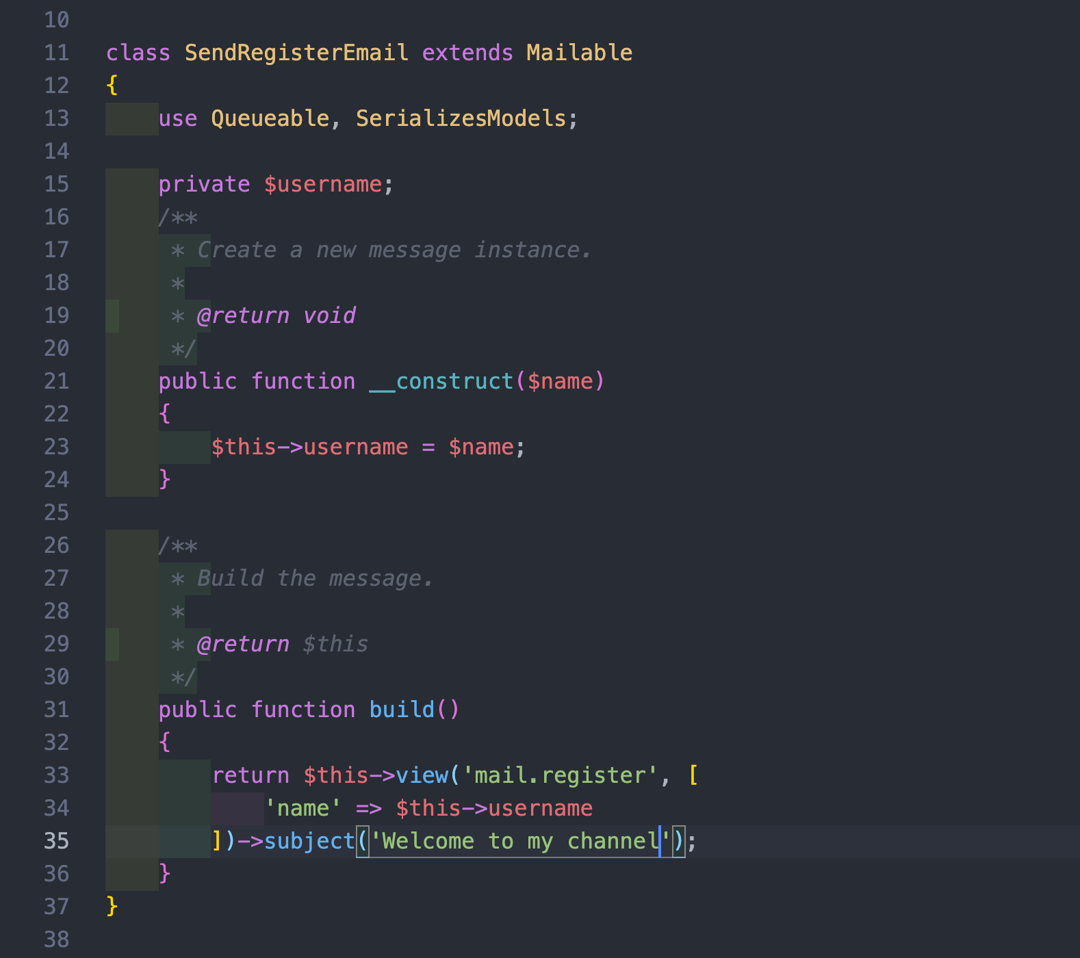

Slide 32
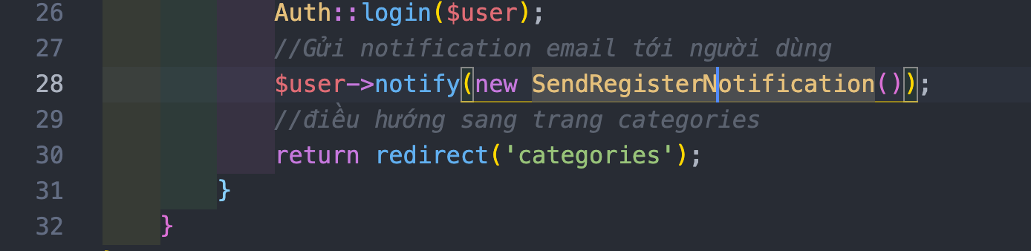
Áp dung notification vào email
Sử dung hàm notify() để tiến hành gửi notification cho người dùng.
$user_instance->notify(new Notification_Instance($tham_số_truyền_cho_notification))
Tiến hành gửi notification cho $userInstance

Slide 33
Quay lại với $notifiable
Trong Notification toMail() có 1 tham số có tên là $notifiable.
Sở dĩ $user có hàm notify() là do trong User model có sử dung trait gọi là Notifiable
Nếu dd($notifiable) thì kết quả trả về là 1 instance của User model

Slide 34
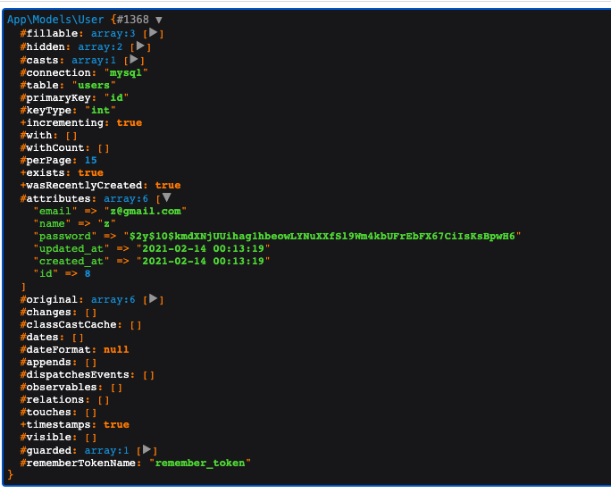
dd($notifiable)

Slide 35
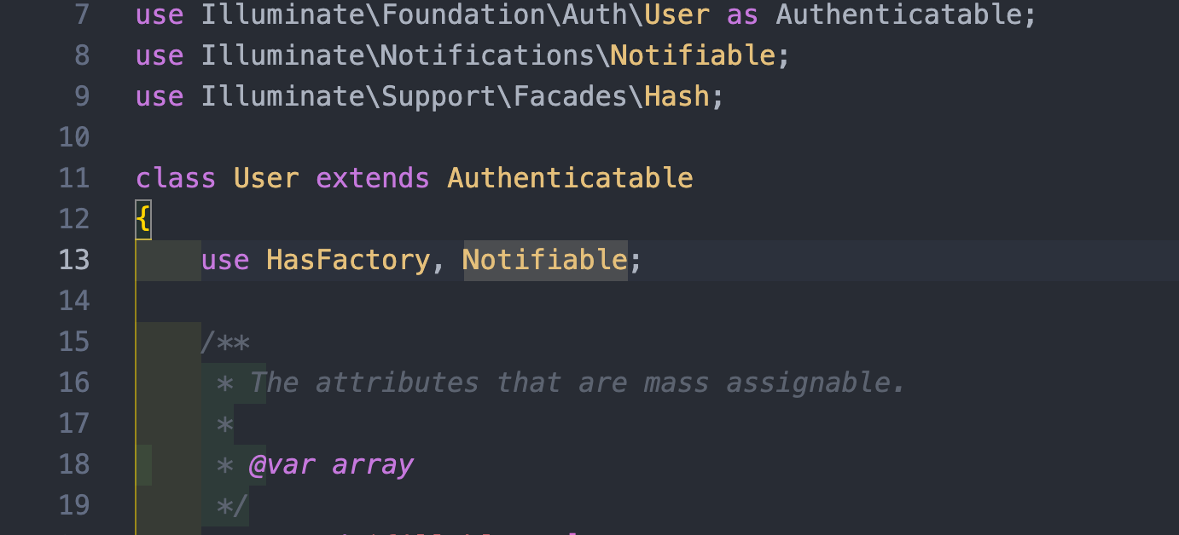
Notifiable Trait
Sử dung Trait Notifiable cho phép User instance được sử dung hàm notify() để tiến hành gửi notification cho người dùng

Slide 36
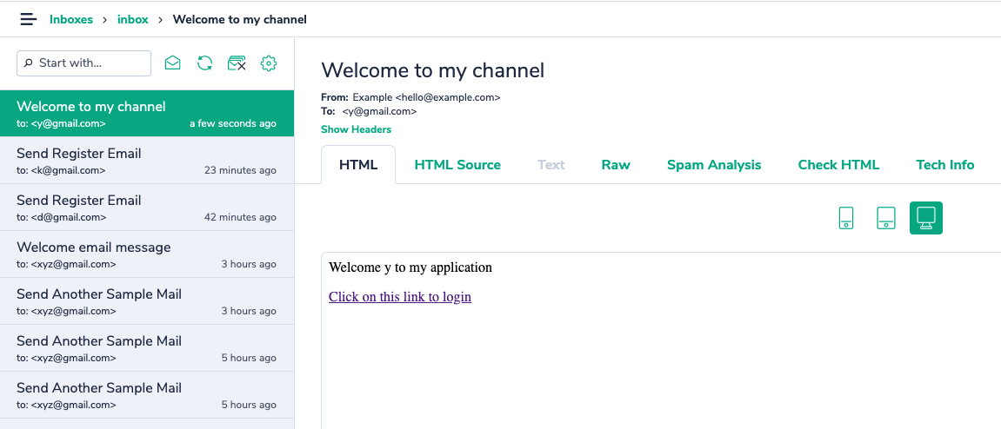
Kết quả
Notes:
Mail phải queueable, nên đây chưa phải là best practices. Tuy nhiên học đơn giản thì cần thế này đã

Slide 37
(Bonus) Gửi noti. qua hàng đợi
Khi sử dung cách ở trên, việc gửi mail và việc refresh trang sẽ bị chậm do phải gửi quá nhiều mail cùng lúc
Tốn thời gian chờ và xử lí
Một cách tốt hơn là đẩy vấn đề send notification qua hàng đợi, như vậy thì vấn đề đợi gửi tất cả request sẽ không bị lâu, trang sẽ tải nhanh hơn.

Slide 38
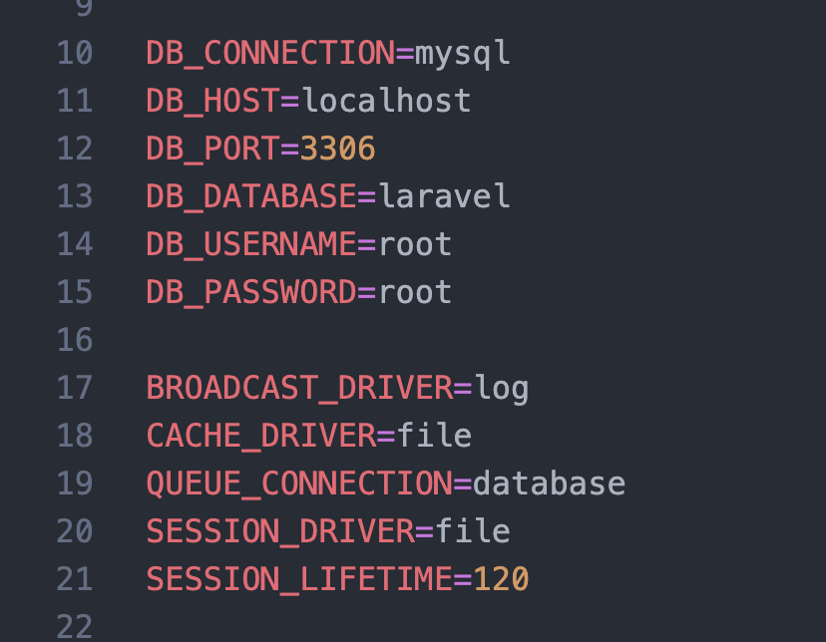
Thiết lập hàng đợi
Để thiết lập hang đợi đơn giản nhất thì sẽ thay đổi Queue connection thành database trong .env
Mặc định Queue
Connection là sync. Tức
là không có queue
Đổi connection từ sync
sang database (dòng 19)

Slide 39
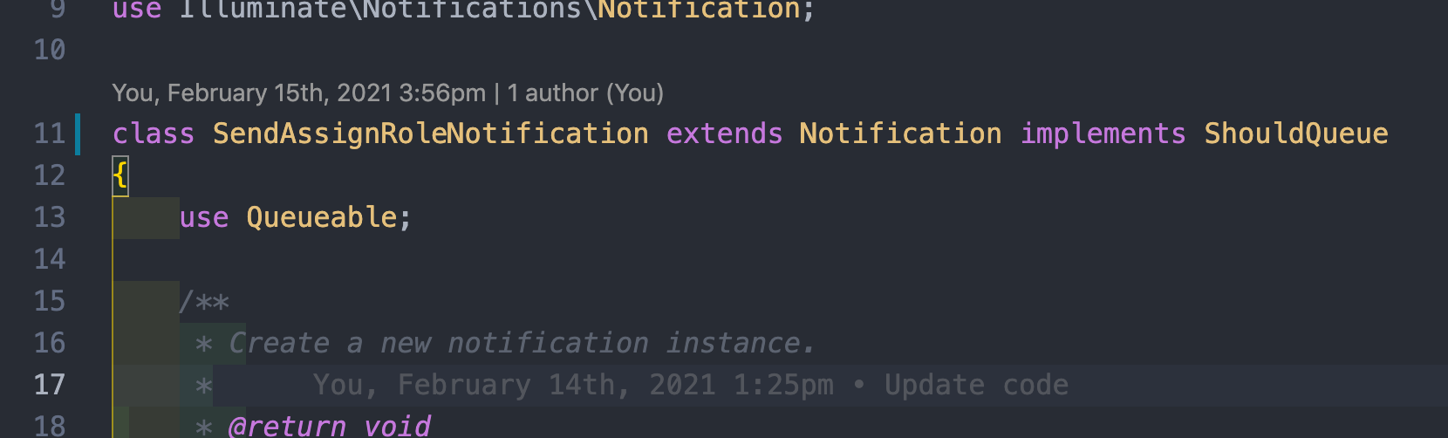
Thiết lập notification đẩy vào hàng đợi
Chỉ cần implement interface ShouldQueue là đủ
Khi được notify(), job được lưu vào CSDL như sau

Slide 40
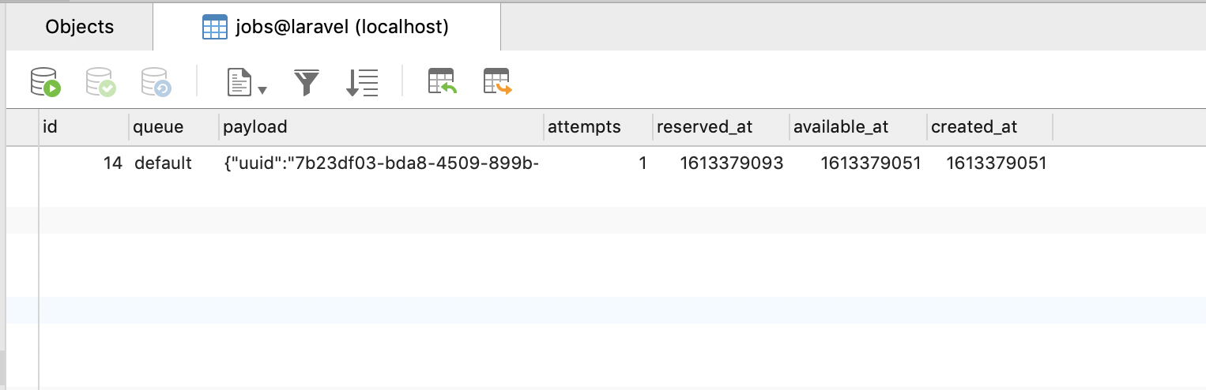
Lưu Job vào hàng đợi trong CSDL
Job được lưu vào CSDL trong hàng đợi trong CSDL như sau

Slide 41
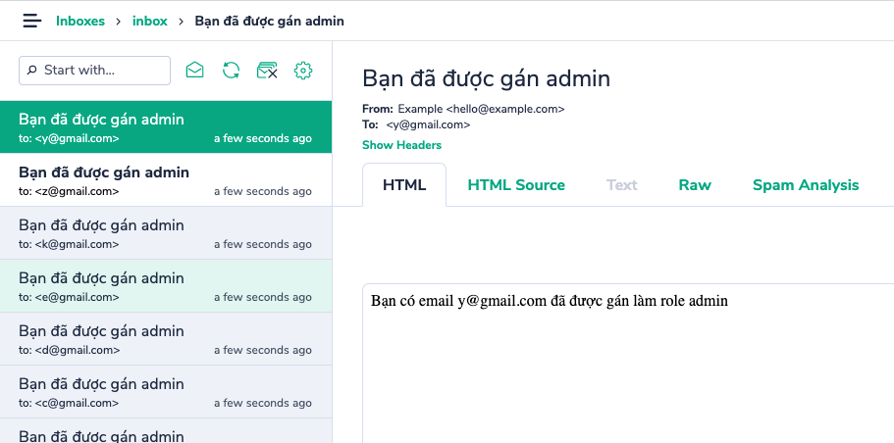
Chạy job trong hang đợi
Sử dung câu lệnh php artisan queue:work
Tất cả các job trong hàng đợi trong CSDL sẽ được chạy

Slide 42
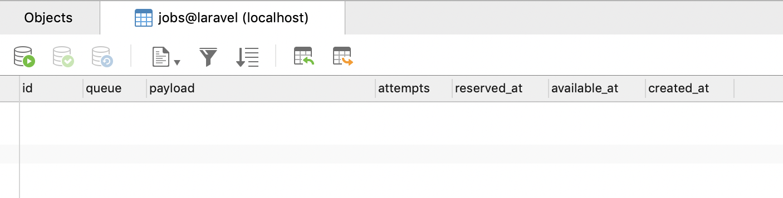
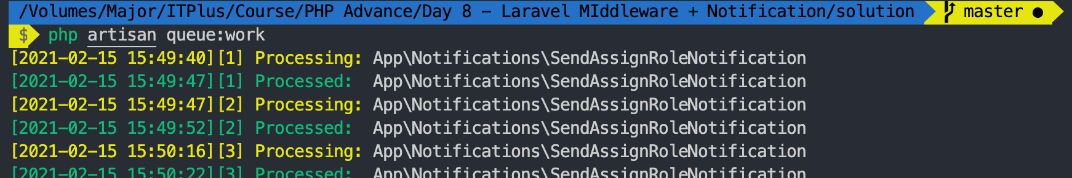
CSDL sau khi chạy hàng đợi
Các job không còn tồn tại trong CSDL ➔ đã chạy hết Job
Trong Command line

